Slide 1




Penyelenggaraan SIKN - JIKN
Desi Pratiwi
Pusat Sistem dan Jaringan Informasi Kearsipan Nasional
ARSIP NASIONAL REPUBLIK INDONESIA
Rapat Koordinasi Nasional SIKN dan JIKN, Merlynn Park Hotel 8 – 10 April 2019

Slide 2
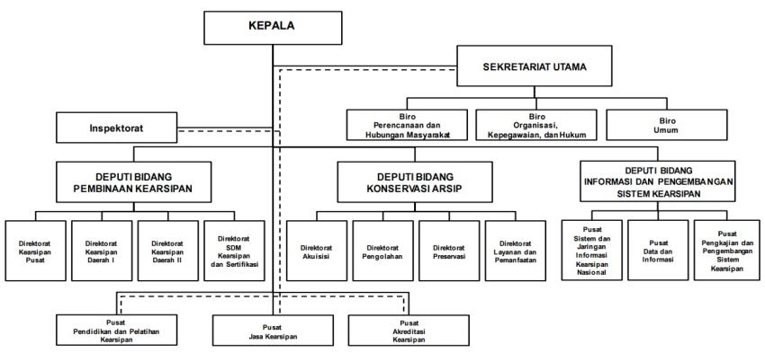




Organisasi
Pusat
Sistem dan Jaringan Informasi Kearsipan Nasional
Bidang
Pengembangan Sistem dan Jaringan Informasi Kearsipan Nasional
Bidang
Pengembangan Simpul Jaringan

Slide 3


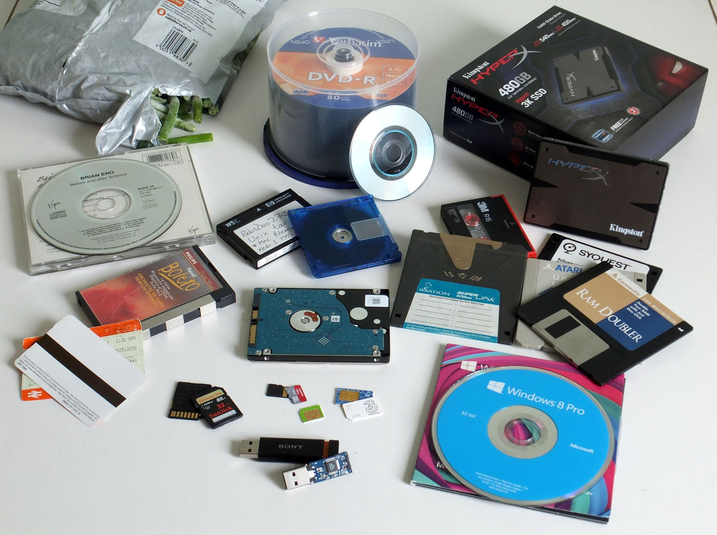

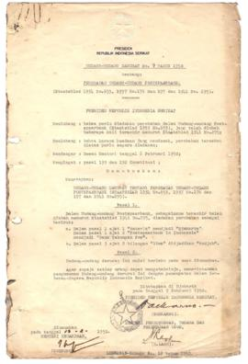

Konsep Penyelenggaraan
Kebijakan
Pemanfaatan arsip di berbagai bidang kehidupan mulai dari arsitektur hingga mode, teknik hingga manajemen lingkungan
Penggunaan arsip
Penyediaan peluang peningkatan kesejahteraan rakyat

Slide 4









Konsep Penyelenggaraan
Akuntabilitas
Pembuktian
Tujuan Wisata
Kebijakan
Penelusuran Genealogi
Pengajaran
Penulisan Sejarah
Penelitian
Pembelajaran

Slide 5
Konsep Penyelenggaraan
Undang-Undang Nomor 43 Tahun 2009 Pasal 12 ayat (1) dan Pasal 13
ANRI membangun SIKN:
untuk memberikan informasi yang autentik dan utuh;
sebagai memori kolektif bangsa; dan
sebagai simpul pemersatu bangsa dalam kerangka NKRI.
SIKN berfungsi:
mewujudkan arsip sebagai tulang punggung manajemen penyelenggaraan negara;
menjamin:
akuntabilitas manajemen penyelenggaraan negara;
penggunaan informasi hanya kepada pihak yang berhak;
ketersediaan arsip sebagai memori kolektif bangsa.
Kebijakan

Slide 6
Konsep Penyelenggaraan
Undang-Undang Nomor 43 Tahun 2009 Pasal 14 dan
Peraturan Pemerintah Nomor 28 Tahun 2012 Pasal 115
1. JIKN berfungsi untuk meningkatkan:
a. akses dan mutu layanan kearsipan kepada masyarakat,
b. kemanfaatan arsip bagi kesejahteraan rakyat,
c. peran serta masyarakat dalam bidang kearsipan.
2. JIKN merupakan sistem jaringan informasi & sarana pelayanan untuk arsip dinamis & arsip statis.
Kebijakan

Slide 7
Konsep Penyelenggaraan
Ruang lingkup PENYELENGGARAAN KEARSIPAN meliputi keseluruhan penetapan kebijakan, pembinaan kearsipan, dan pengelolaan arsip dalam suatu SISTEM KEARSIPAN NASIONAL yang didukung oleh sumber daya manusia, prasarana dan sarana, serta sumber daya lain sesuai dengan ketentuan peraturan perundangundangan. (Pasal 5 Undang-Undang Nomor 43 Tahun 2009)
Penyelenggaraan SISTEM KEARSIPAN NASIONAL sebagai bagian yang tidak terpisahkan dari sistem penyelenggaraan kearsipan nasional akan dapat berjalan secara efektif apabila lembaga kearsipan nasional didukung oleh suatu SISTEM INFORMASI KEARSIPAN NASIONAL. (Penjelasan Undang-Undang Nomor 43 Tahun 2009)
Agar fungsi sistem informasi kearsipan nasional dapat berjalan secara optimal lembaga kearsipan kearsipan nasional perlu membentuk JARINGAN INFORMASI KEARSIPAN NASIONAL. (Penjelasan Undang-Undang Nomor 43 Tahun 2009)
(Ketentuan mengenai Pembangunan SIKN dan Pembentukan JIKN diatur pada Pasal 12 hingga Pasal 15 Undang-Undang Nomor 43 Tahun 2009 tentang Kearsipan)
Kebijakan

Slide 8
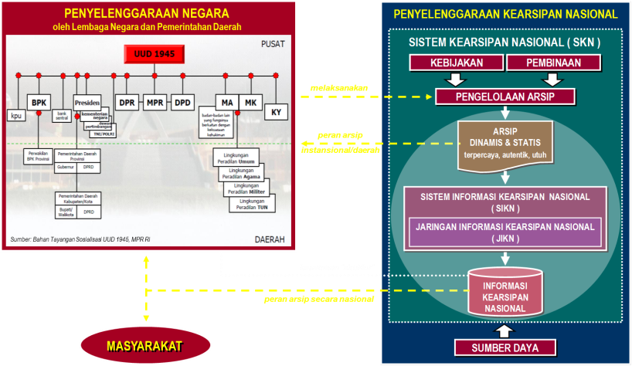
Konsep Penyelenggaraan
Kebijakan

Slide 9
Konsep Penyelenggaraan
Peraturan Presiden Nomor 95 Tahun 2018 tentang SPBE
Paragraf 3 Kearsipan
Pasal 65
(1) Untuk efisiensi penyelenggaraan administrasi pemerintahan dan penyelenggaraan kearsipan yang terpadu, dilakukan penerapan kearsipan berbasis elektronik bagi Instansi Pusat dan Pemerintah Daerah.
(2) Penyusunan keterpaduan Proses Bisnis pengelolaan kearsipan dilaksanakan sesuai dengan ketentuan peraturan perundang-undangan.
(3) Keterpaduan Proses Bisnis pengelolaan kearsipan sebagaimana dimaksud pada ayat (2) diterapkan melalui integrasi layanan kearsipan antar Instansi Pusat dan Pemerintah Daerah.
(4) Integrasi layanan kearsipan sebagaimana dimaksud pada ayat (3) dilakukan melalui:
bagi pakai arsip dan informasi kearsipan dalam Instansi Pusat, dalam Pemerintah Daerah, dan/atau antar Instansi Fusat dan Pemerintah Daerah;
penyelenggaraan basis data terintegrasi untuk bagi pakai data dan informasi kearsipan; dan
penyelenggaraan sistem aplikasi kearsipan yang terintegrasi.
Kebijakan

Slide 10
Konsep Penyelenggaraan
Bagi pakai arsip dan informasi kearsipan dalam SIKN dan JIKN
arsip dan informasi kearsipan dinamis yang dikelola oleh instansi pusat dan pemerintah daerah
arsip dan informasi kearsipan statis yang dikelola oleh lembaga kearsipan
Bagi pakai arsip dan informasi kearsipan dinamis ditujukan untuk mewujudkan peran arsip sebagai tulang punggung manajemen penyelenggaraan negara serta meningkatkan kinerja dan akuntabilitas masing-masing instansi pusat dan pemerintah daerah, sedangkan bagi pakai arsip dan informasi kearsipan statis ditujukan untuk mewujudkan peran arsip sebagai identitas dan jati diri bangsa.
Kategori akses arsip dan informasi kearsipan dinamis yang disediakan adalah:
terbuka bagi semua instansi pusat dan/atau pemerintah daerah;
terbuka untuk diakses atas dasar permintaan instansi pusat dan/atau pemerintah daerah tertentu; dan
terbuka bagi publik berdasarkan ketentuan peraturan perundang-undangan bidang keterbukaan informasi publik dan bidang kearsipan.
Kebijakan

Slide 11
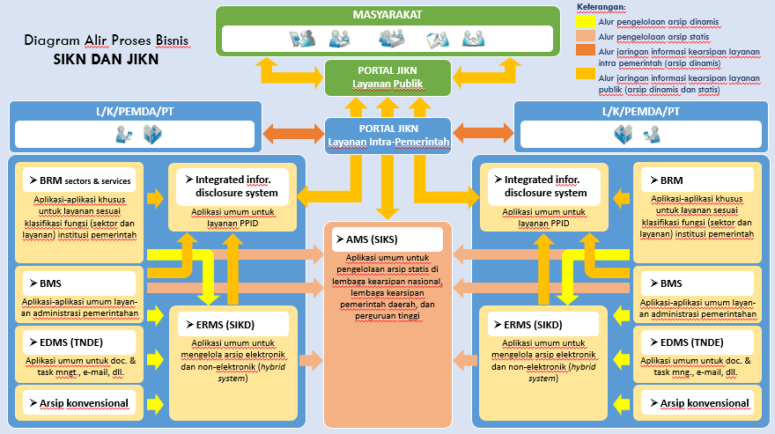
Konsep Penyelenggaraan
Kebijakan

Slide 12
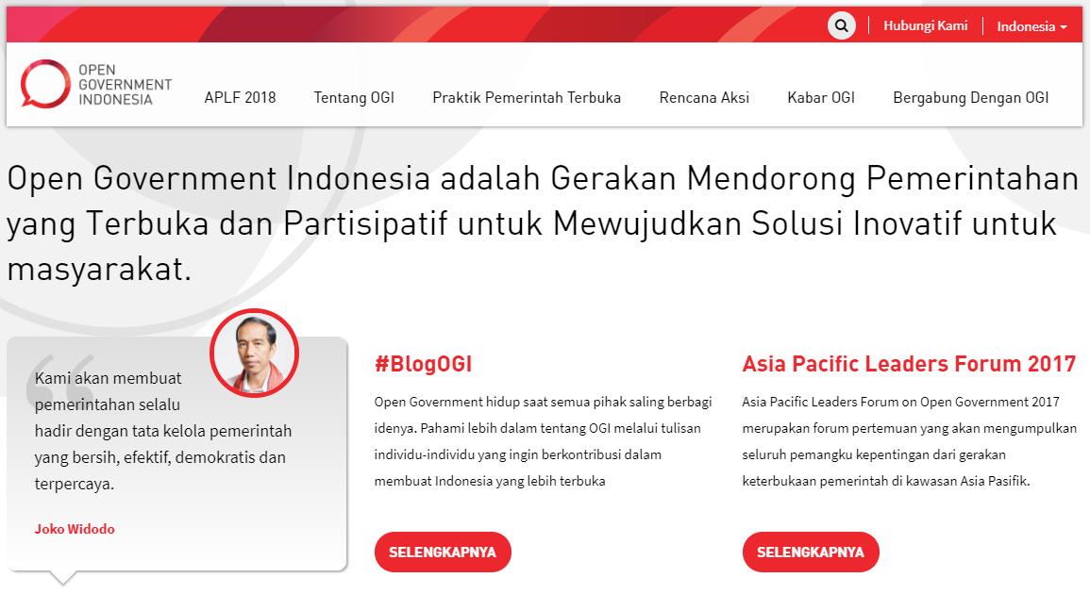
Pemerintahan yang Terbuka
Kebijakan

Slide 13
Pemerintahan yang Terbuka
Informasi Arsip
Entri Data
Edit Data
Metadata
Kopi Digital
Validasi Data
Edit Data
Ekstrak
Non
Ekstrak
Publis Data
Edit Data Status Akses
Kebijakan
Hanya internal instansi
Dapat diakses oleh
masyarakat
Tertutup penuh
Terbuka penuh
Terbuka dengan pengecualian
Metadata
dan
kopi digital
Metadata
dan
kopi digital
Metadata
dan
kopi digital ekstrak
Hanya metadata
Karena tertutup
Karena belum ditetapkan

Slide 14
Informasi Kearsipan dalam SIKN dan JIKN
Informasi kearsipan yang dihimpun adalah informasi yang berasal dari arsip dinamis atau statis yang telah dikelola secara fisik
Informasi kearsipan yang dihimpun setidak-tidaknya berupa metadata arsip
Pemasukan informasi kearsipan tambahan selain dari metadata minimal yang ditetapkan ANRI menjadi kebijakan internal masing-masing simpul jaringan
Kontrol keterbukaan dan ketertutupan informasi kearsipan menjadi tanggung jawab simpul jaringan pengelola arsip tersebut
Kualitas informasi kearsipan yang dimasukkan ke dalam Aplikasi SIKN menjadi tanggung jawab simpul jaringan
Kebijakan

Slide 15



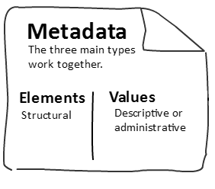
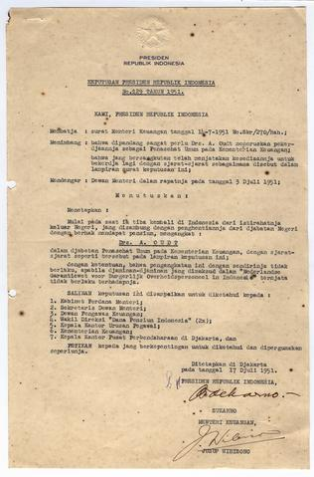

Tren pengelolaan dan layanan arsip
1) DESKRIPSI ARSIP LEBIH RINCI dan lengkap serta dilakukan hingga tingkat item arsip
2) PENGGABUNGAN metadata antar pengelola arsip
Tren kearsipan
3) Layanan dilakukan secara ELEKTRONIK - ONLINE
Pengguna
Pengelola arsip
Pengguna

Slide 16
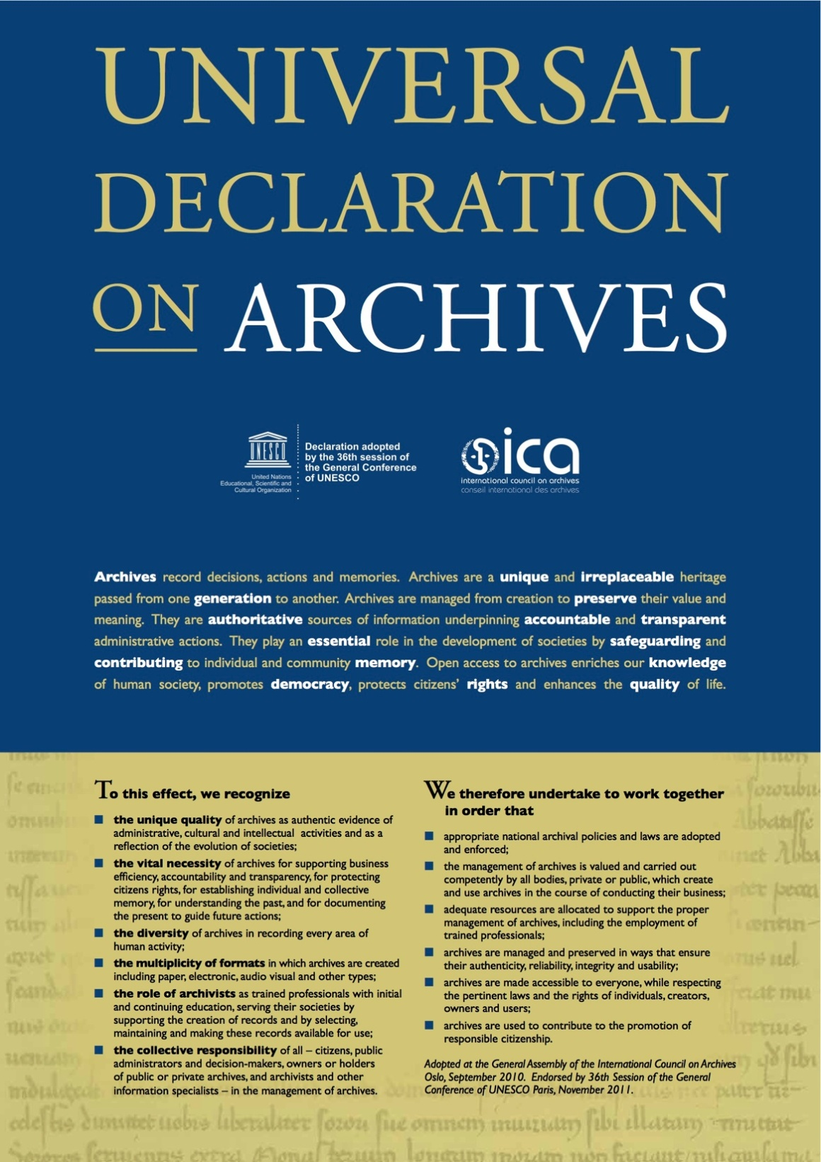

Tren pengelolaan dan layanan arsip
Ketebukaan akses terhadap arsip memperkaya pengetahuan kita mengenai kemasyarakatan, memajukan demokrasi, melindungi hak warga negara, dan meningkatkan kualitas hidup.
Tren kearsipan
Oleh karena itu kita perlu bekerja sama agar …
Arsip dapat diakses oleh semua orang, namun tetap menghormati ketentuan hukum yang berlaku dan hak-hak individu, pencipta, pemilik dan pengguna.

Slide 17
Tren pengelolaan dan layanan arsip
Archives/Records
unique and irreplaceable heritage
Authoritative sources of information underpinning accountable and transparent administrative actions
Essential role in the development of societies by safeguarding and contributing to individual and community memory
“the vital necessity of archives for supporting business efficiency, accountability and transparency, for protecting citizens’ rights, for establishing individual and collective memory, for understanding the past, and for documenting the present to guide future actions”
Tren kearsipan
“archives are made accessible to everyone, while respecting the pertinent laws and the rights of individuals, creators, owners and users”
Universal Declaration of Archives, International Council on Archives, September 2010

Slide 18
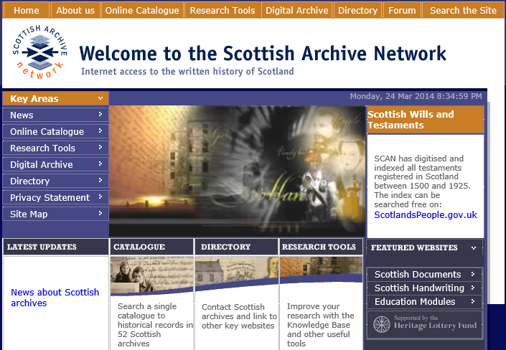
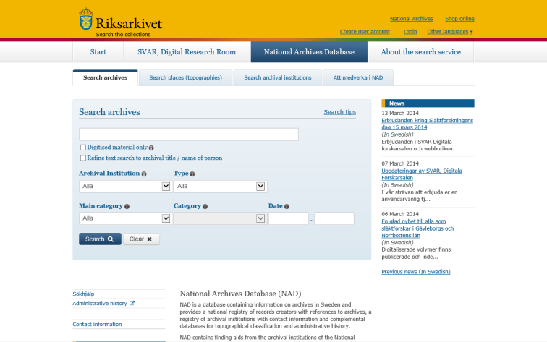


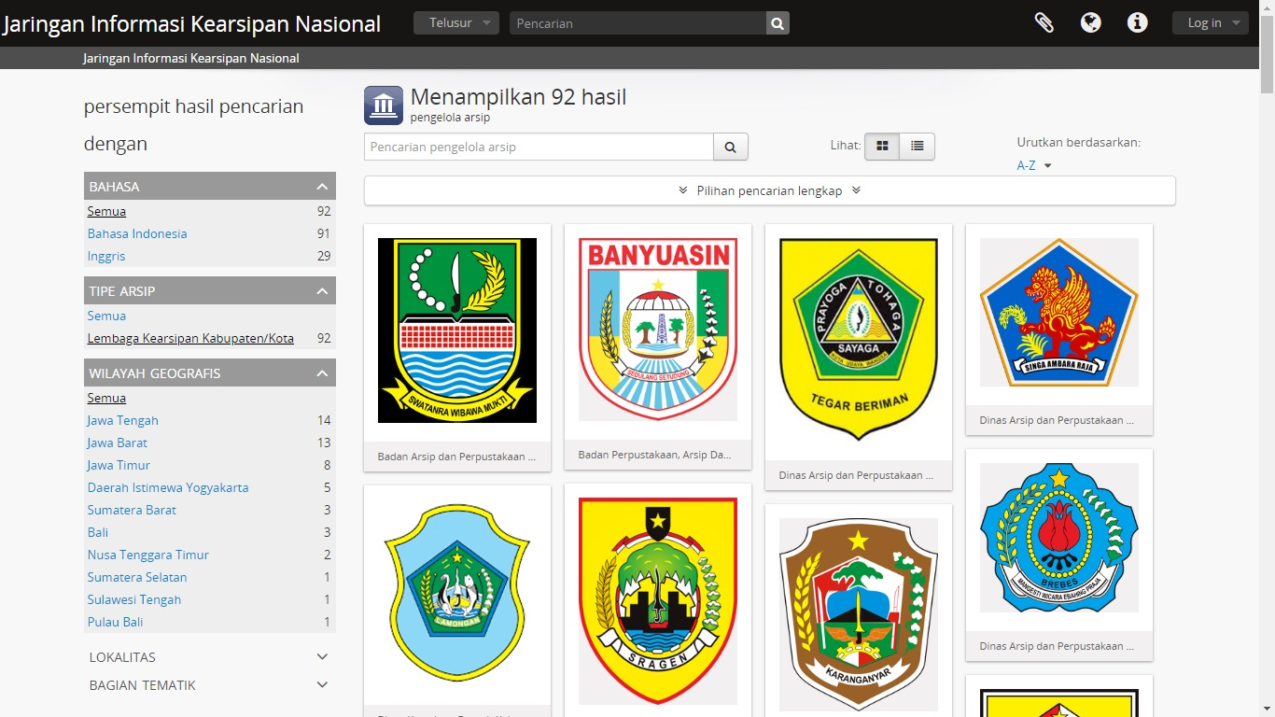
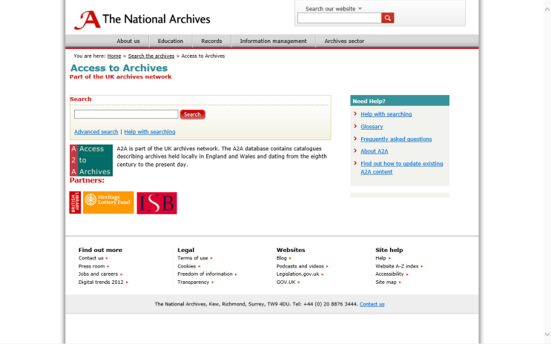
Tren pengelolaan dan layanan arsip
NAD
National Archival Database
(www.nad.ra.se)
CENDARI
Collaborative European Digital Archive Infrastructure (www.cendari.eu)
SCAN
Scottish Archives Network (www.scan.org.uk)
Tren kearsipan
Archives Canada
Canadian Archival Information Network (www.archivescanada.ca)
JIKN
Jaringan Informasi Kearsipan Nasional
(www.jikn.go.id)
A2A
Access to Archives
(www.a2a.org.uk)

Slide 19
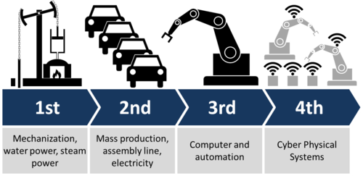
Tren pengelolaan dan layanan arsip
REVOLUSI INDUSTRI 4.0
Bagaimana teknologi (alat yang dibangun manusia) membantu menggerakkan manusia ke depan sepanjang sejarah panjang 12.000 tahun terakhir? Semua perubahan besar dalam masyarakat manusia berputar di sekitar perubahan signifikan dalam:
Bagaimana energi diubah menjadi sesuatu yang berguna (seperti: bajak, mobil, pesawat terbang dan pesawat ulang-alik);
Bagaimana komunikasi terjadi dan bagaimana ide menyebar (sinyal asap, koran, telepon darat, mesin faks, telepon seluler, Internet, Twitter);
Bagaimana sejarah direkam (gulungan papirus, Encyclopaedia Britannica, Wikipedia, Internet Archive, the blockchain); atau,
Bagaimana pertukaran nilai dicatat (barter, koin, bank sentral, cryptocurrency dan Akuntansi Entri Tunggal, Ganda dan Tiga Kali Lipat).
Tren kearsipan

Slide 20
Infrastruktur
Infrastruktur SIKN dan JIKN terdiri atas:
  infrastruktur SIKN dan JIKN Nasional
  infrastruktur SIKN dan JIKN instansi pusat, dan
  infrastruktur SIKN dan JIKN pemerintah daerah.
Untuk meningkatkan efisiensi, keamanan, dan kemudahan integrasi, infrastruktur SIKN dan JIKN memanfaatkan Pusat Data Nasional, Jaringan Intra-Pemerintah, dan Sistem Penghubung Layanan Pemerintah.
Komunikasi serta transaksi data dan informasi dalam rangka bagi pakai arsip dan informasi arsip dinamis antarsimpul jaringan instansi pusat dan/atau Pemerintah daerah dilakukan secara tertutup melalui Jaringan Intra-Pemerintah dengan memanfaatkan Sistem Penghubung Layanan Pemerintah.
Infrastruktur

Slide 21
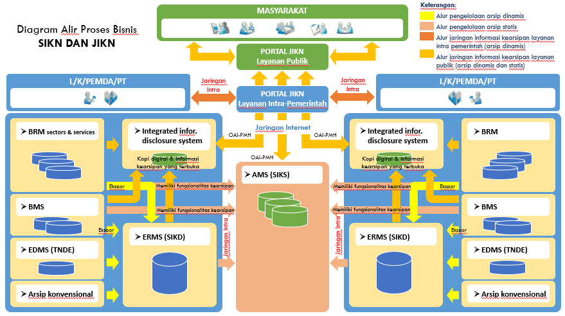
Infrastruktur
Infrastruktur

Slide 22



Infrastruktur Aplikasi
Peraturan Presiden Nomor 95 Tahun 2018 tentang Sistem Pemerintahan Berbasis Elektronik, Pasal 35 Ayat (1) “Pembangunan dan Pengembangan Aplikasi SPBE mengutamakan penggunaan kode sumber terbuka
Deklarasi lima kementerian (KOMINFO, RISTEK, PAN-RB, DIKNAS, KUMHAM) 30 Juni 2004 terkait IGOS! Indonesia Go Open Source Software terkait penggunaan piranti lunak komputer yang legal dan terbuka di lingkungan instansi pemerintahan.
Surat Edaran Nomor: 05/SE/ M.KOMINFO/10/2005 tentang Pemakaian dan Pemanfa-taan Penggunaan Piranti Lunak Legal di Lingkungan Instansi Pemerintah.
Surat Edaran dengan Nomor: SE/01/M.PAN/3/2009 tentang Pemanfaatan Perangkat Lunak Legal dan Open Source Software (OSS).
Peraturan Menteri (PM) Kominfo No.7/2013 mengenai Pedoman Penerapan Interope-rabilitas Dokumen Perkantoran Bagi Sistem Elektronik untuk Pelayanan Publik.
Kementerian Kominfo secara rutin telah menyelenggarakan Indonesia Open Source Award (IOSA) yang merupakan ajang penghargaan kepada instansi Pemerintah (Pusat dan Daerah) dan Lembaga Negara lainnya yang telah melakukan migrasi ke penggunaan piranti lunak legal dengan pilihan utama open source software (OSS).
Infrastruktur

Slide 23
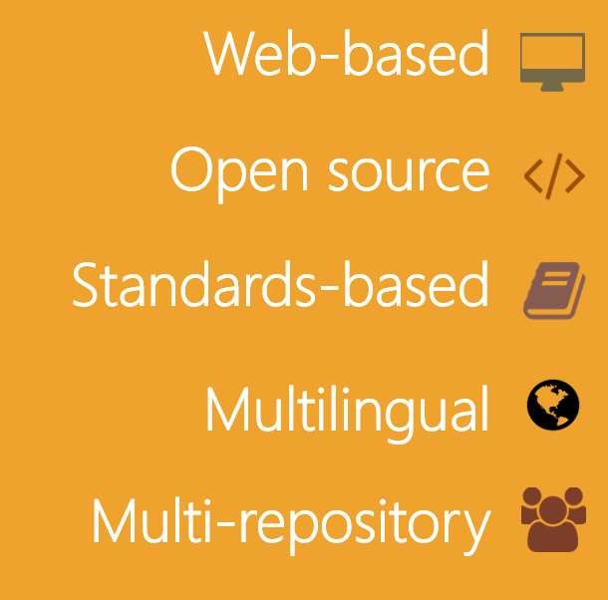

Infrastruktur Aplikasi
Aplikasi SIKN – JIKN Aplikasi AtoM
What
is
AtoM?
AtoM singkatan dari
Access to Memory
Merupakan suatu aplikasi sumber-terbuka berbasis-web untuk penyediaan deskripsi dan akses terhadap arsip sesuai dengan standar dalam lingkungan multi-bahasa dan multi repositori
Infrastruktur

Slide 24
















Infrastruktur Aplikasi
PENGEMBANGAN AtoM
2013
2019
JOB SCHEDULER
CLIPBOARD
1.x
2.0
2.1
2.2
2.3
2.4
Infrastruktur
1.3.1
2.0.1
2.1.1
2.2.1
AtoM 2.4
• Full bulk import / export melalui antar-muka pengguna
• Penyempurnaan indeks pencarian
• Data pencipta dan pengelola arsip pada Clipboard

Slide 25
Infrastruktur Aplikasi
Berbasis-web
Sumber terbuka
  GNU Affero General Public License (A-GPL 3.0))
Berbasis-standar
  ISAD-G (standar untuk mendeskripsikan arsip),
  ISAAR-CPF (standar untuk mendeskripsikan pencipta arsip),
  ISDF (standar untuk mendeskripsikan fungsi), dan
  ISDIAH (standar untuk mendeskripsikan pengelola arsip).
Mudah dalam impor/ekspor
  EAD (untuk deskripsi arsip, pencipta arsip, pengelola arsip serta terminologi),
  Dublin Core XML, MODS XML (untuk deskripsi arsip dan terminology terkait),
  EAC (basis data pencipta arsip),
  SKOS (basis data terminologi/taksonomi),
File .csv (comma-separated values).
Multirepositori
Disempurnakan secara terus-menerus
Infrastruktur

Slide 26
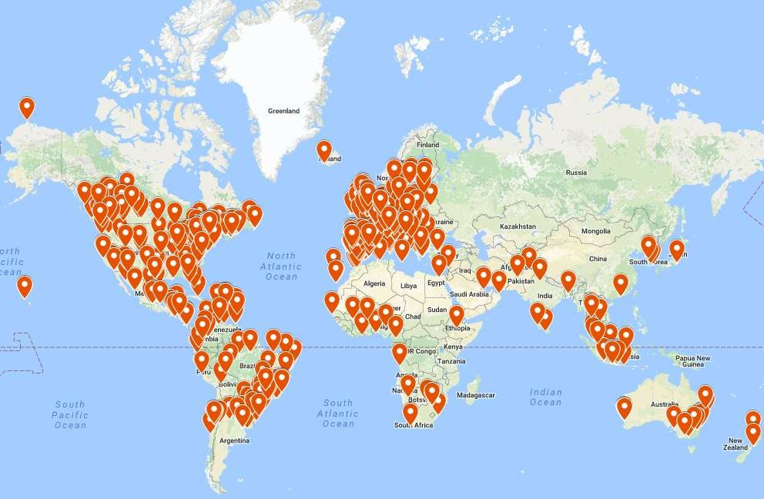
Infrastruktur Aplikasi
Infrastruktur
PENGGUNA ATOM

Slide 27







Skema Implementasi
Cloud SIKN
SIMPUL JARINGAN
PUSAT JARINGAN NASIONAL
App cloud:
https://subdomain.sikn.go.id
ekspor/impor CSV, EAD xml
harvest OAI-PMH
SIMPUL JARINGAN
ekspor/impor CSV, EAD xml
harvest OAI-PMH
Implementasi
Portal lokal: https://subdomain.sikn.go.id
https://namasendiri.go.id
App lokal:
https://namasendiri.go.id
ekspor/impor CSV, EAD xml
harvest OAI-PMH
SIMPUL JARINGAN
App lokal:
https://namasendiri.go.id
Portal nasional: https://jikn.go.id
Mandiri

Slide 28

Timeline Implementasi
2007
2013
2020-24
Implementasi
2009
2017
Launching JIKN I
UU 43/2009
Launching JIKN II
Launching JIKN III
Perpres 95/2018
Keppres 105/2004
Arsip Dinamis dan Statis
MoU ANRI – PT. Telkom
AtoM (open source)
Sinkronisasi dengan kebijakan SPBE

Slide 29
Komposisi dan Jumlah Simpul Jaringan
Per April 2019
163
LKD Kab/Kota
Lembaga Karsipan Kabupaten/Kota
23
LKD Prov
Lembaga Kearsipan Provinsi
21
UK I Tk. Pusat
Pencipta Arsip Tingkat Pusat
Implementasi
14
LK PTN
Lembaga Kearsipan PTN
2
UK II Tk. Daerah
Pencipta Arsip Tingkat Provinsi
3
BUMN
Badan Usaha Milik Negara
1
ANRI
Lembaga Kearsipan Nasional

Slide 30
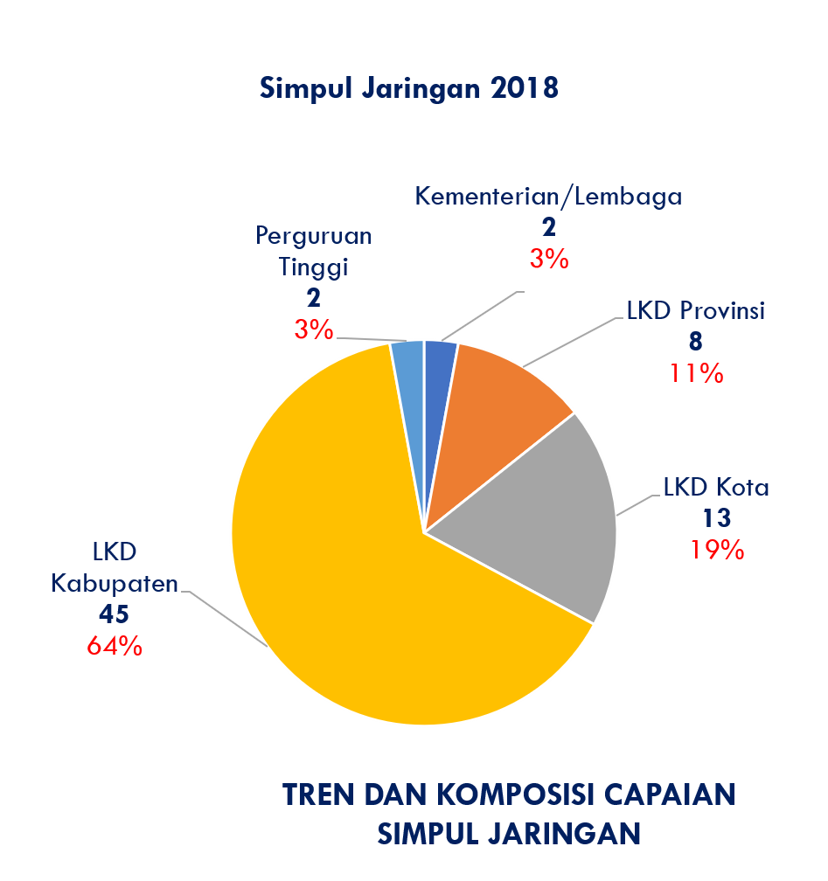
Tren Penambahan Simpul Jaringan 2015 - 2018
108
40
Implementasi
20
23
13
1

Slide 31
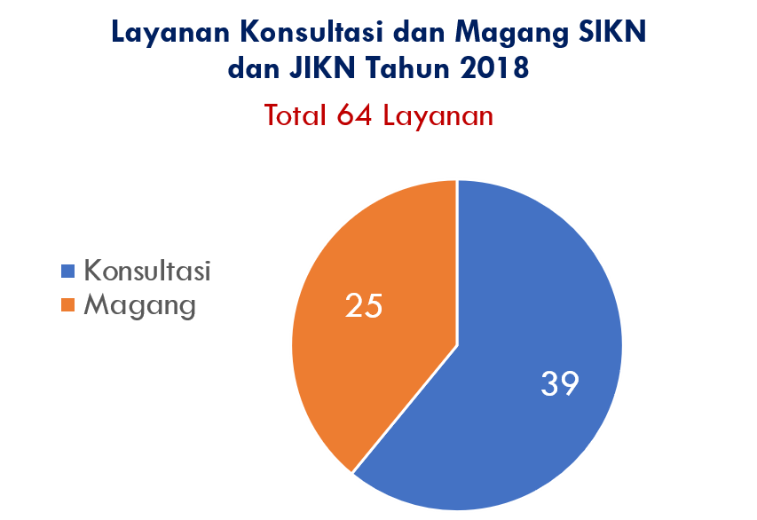
Layanan Pusat Jaringan Nasional 2015 - 2018
Implementasi
LAYANAN KONSULTASI DAN MAGANG
SIMPUL JARINGAN SIKN DAN JIKN

Slide 32
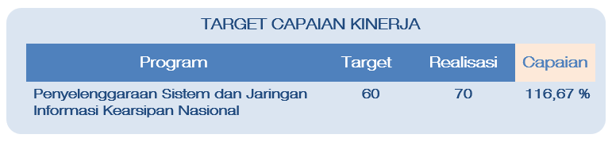
Jumlah Simpul Jaringan dan Objek Digital
Implementasi

Slide 33
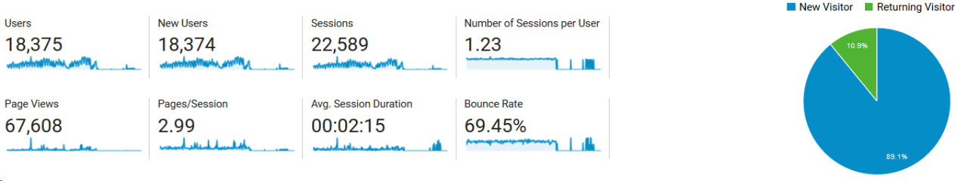
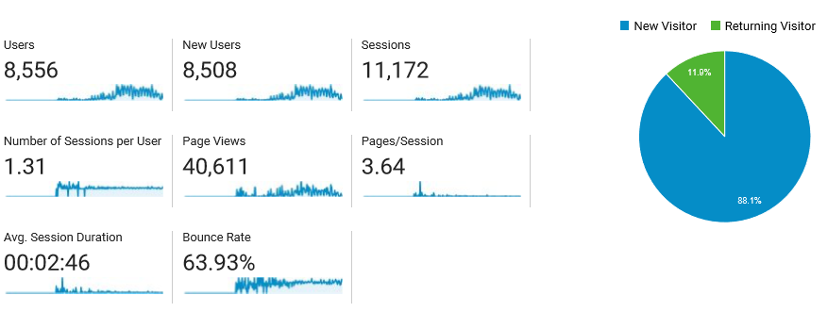

Kunjungan ke Portal jikn.go.id 2017 - 2018
Tahun 2018
Implementasi
Tahun 2017

Slide 34
Pembinaan Simpul Jaringan
Informasi kearsipan yang terbuka
SIKN-JIKN
Informasi Kearsipan
Sumber Daya Manusia
Prasarana dan Sarana
Pendanaan
Informasi kearsipan dari arsip dinamis dan arsip statis
Daftar arsip dinamis dan daftar arsip statis
Program penyelenggaraan
SIKN-JIKN
Rakornas, sosialisasi, workshop, dan konsultasi
Pendidikan dan pelatihan
SIKN-JIKN
Bimbingan teknis dan magang
Implementasi
Prasarana dan sarana
SIKN-JIKN
E-learning
Video pembelajaran mandiri
Aplikasi SIKN
Website jikn.go.id

Slide 35

Koordinasi Fungsional SIKN dan JIKN
SIKN-JIKN
Penyediaan Informasi Kearsipan
Penyampaian Daftar Arsip Dinamis dan Daftar Arsip Statis
Pemuatan Informasi Kearsipan
Penyediaan Akses
Layanan Informasi
Implementasi

Slide 36


Koordinasi Temu Jaringan SIKN dan JIKN
Penguatan program
Peningkatan kuantitas dan kualitas informasi kearsipan
Peningkatan kuantitas dan kualitas SDM kearsipan
Kemandiran infrastruktur
Kemitraan dengan pemangku kepentingan
SIKN-JIKN
Implementasi

Slide 37
Potensi dan Target Simpul Jaringan
NO | POTENSI SIMPUL JARINGAN | JUMLAH
1 | Lembaga tinggi negara | 7
2 | Lembaga negara eksekutif | 34
3 | Lembaga Negara Setingkat menteri | 5
4 | Lembaga pemerintah non-kementerian (LPNK) | 28
5 | Lembaga negara rumpun yudikatif | 3
6 | Lembaga non-struktural (LNS) | 78
7 | Pemerintahan daerah provinsi | 34
8 | Pemerintahan daerah kabupaten | 403
9 | Pemerintahan daerah kota | 99
10 | Badan usaha milik negara | 119
11 | Perguruan tinggi negeri | 130
 | TOTAL | 940
Pada RPJMN Tahun 2015–2019, Pengelolaan Sistem dan Jaringan Informasi Kearsipan Nasional menjadi salah satu program prioritas nasional pemerintah, dengan target output jumlah simpul jaringan sebanyak 255 instansi.
Capaian ouput hingga tahun 2018 adalah sebanyak 205 simpul jaringan atau sebesar 80,39%.
Target capaian
PROGRAM/ KEGIATAN | SASARAN | TARGET KELUARAN
 |  | 2015 | 2016 | 2017 | 2018 | 2019 | TOTAL
Penyelenggaraan Sistem dan Jaringan Informasi Kearsipan Nasional | Peningkatan Sistem dan Jaringan Informasi Kearsipan Nasional
 | Pengelolaan Sistem dan Jaringan Informasi Kearsipan Nasional [Prioritas Nasional] (255 SJ) | 35 SJ | 40 SJ | 45+15 SJ | 60 SJ | 75 SJ | 270
 | CAPAIAN KELUARAN | 34 | 40 | 62 | 70 |  | 205

Slide 38




Kunci Keberhasilan
Tingkat edukasi dan kesejahteraan masyarakat semakin meningkat
Jumlah pengguna arsip semakin meningkat
Target capaian
Volume informasi kearsipan semakin meningkat

Slide 39
Kondisi yang Diinginkan
Penyelenggaraan SIKN dan JIKN sudah merupakan proses yang rutin di semua simpul jaringan
Kualitas layanan informasi kearsipan di internal simpul jaringan dan secara nasional telah terlaksana dengan baik didukung oleh teknologi informasi dan komunikasi
ANRI semakin profesional dalam menjamin ketersediaan dan keandalan sistem, dalam menjalankan peran sebagai administrator pusat, dan dalam peran sebagai pembina nasional penyelenggaraan SIKN dan JIKN
SIKN dan JIKN menjadi platform untuk semua sistem informasi skala nasional
SIKN dan JIKN yang kaya akan konten yang berkualitas, serta
mudah diakses oleh publik
Menyediakan
peluang peningkatan kesejahteraan masyarakat
Target capaian
Pasal 14 Ayat (1)
UU No. 43/2009

Slide 40
Arah Kebijakan dan Strategi
PENJABARAN DALAM BUKU I RPJMN 2015 – 2019
1
Melanjutkan konsolidasi demokrasi untuk memulihkan kepercayaan publik
2
Meningkatkan Peranan dan Keterwakilan Perempuan dalam Politik dan Pembangunan
Membangun Pemerintah yang Bersih, Efektif, Demokratis, dan Terpercaya
3
Target capaian
Membangun Transparansi dan Akuntabiltas Kinerja Pemerintahan
4
Menyempurnakan dan Meningkatkan Kualitas Reformasi Birokrasi Nasional (RBN)
5
Meningkatkan Partisipasi Publik dalam Proses Pengambilan Kebijakan Publik

Slide 41

Arah Kebijakan dan Strategi
 | ARAH KEBIJAKAN | STRATEGI
1. | Penyempurnaan sistem manajemen dan pelaporan kinerja | Penguatan kebijakan sistem pengawasan intern pemerintah; Penguatan pengawasan terhadap kinerja pembangunan nasional; dan Pemantapan implementasi sistem akuntabilitas kinerja instansi pemerintah (SAKIP).
2. | Penerapan e-government untuk mendukung bisnis proses pemerintahan dan pembangunan | Penguatan kebijakan e-government yang mengatur kelembagaan e-government, Penguatan sistem dan infrastruktur e-government yang terintegrasi; Penyempurnaan/penguatan sistem pengadaan secara elektronik serta pengembangan sistem katalog elektronik; dan Penguatan sistem kearsipan berbasis TIK.
3. | Penerapan open government | Pembentukan Pejabat Pengelola Informasi dan Dokumentasi (PPID); Peningkatan kesadaran masyarakat tentang keterbukaan informasi publik; Publikasi semua proses perencanaan, penganggaran dan pelaksanaan anggaran ke dalam website masing-masing K/L/D; Penyediaan ruang partisipasi publik dalam menyusun dan mengawasi pelaksanaan kebijakan publik; Pengembangan sistem publikasi informasi proaktif dan interaktif yang dapat diakses publik; Pengelolaan Sistem dan Jaringan Informasi Kearsipan Nasional.
Target capaian

Slide 42
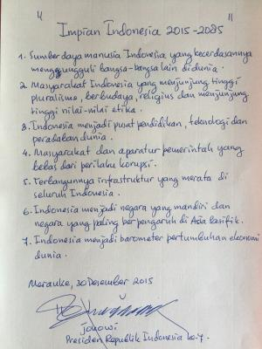
Impian Indonesia 2015 - 2085
Presiden Jokowi telah menerima dan mencermati 238 butir impian masyarakat dari 34 provinsi di seluruh Indonesia.
Kapsul waktu ini diharapkan akan memotivasi rakyat Indonesia untuk berani bermimpi dan percaya diri.
Kapsul Waktu Impian Indonesia yang diletakkan tahun 2015 akan dibuka tahun 2085.
Merauke dipilih menjadi lokasi peletakan Kapsul Impian Indonesia sebagai ujung pengikat persatuan bangsa. Sedangkan, Sabang yang berada di ujung barat Indonesia merupakan titik dimulainya perjalanan Kapsul Waktu.
Program 2019-2024

Slide 43

Visi Negara Kesejahteraan Indonesia Emas 2045
Program 2019-2024

Slide 44

Tujuan Pembangunan Berkelanjutan Indonesia 2030
Program 2019-2024

Slide 45
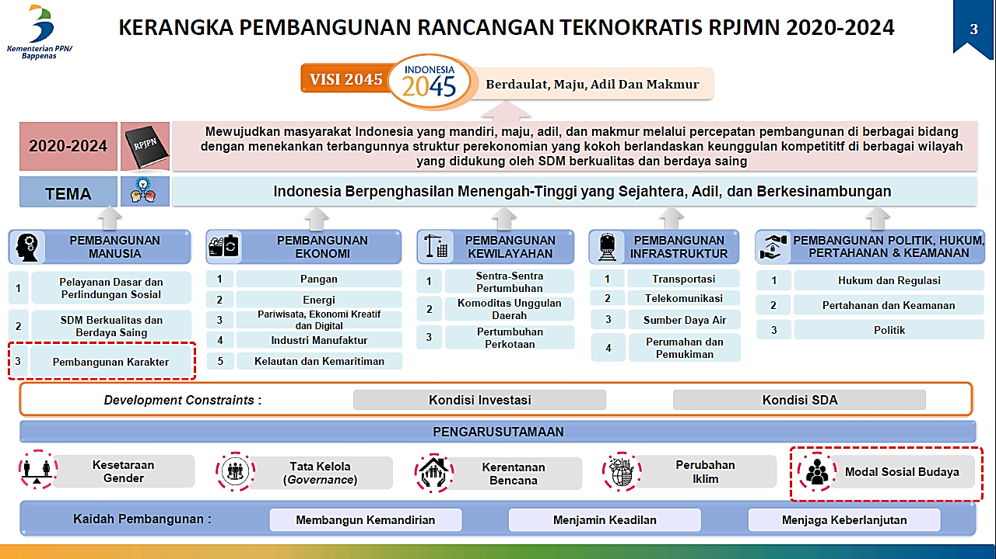
Program Kerja Pusat SIKN dan JIKN 2019 - 2024
Program 2019-2024

Slide 46
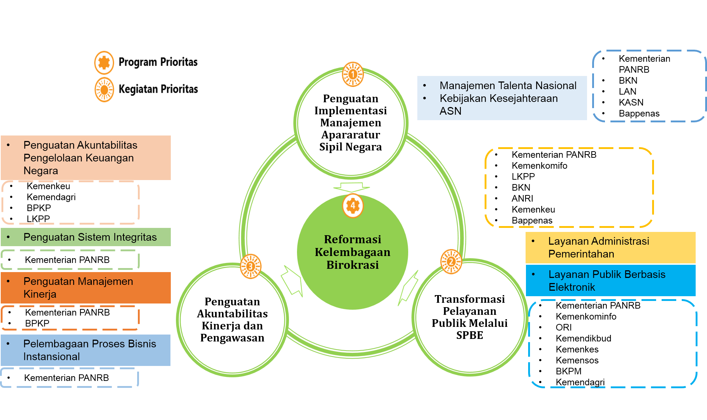
Rancangan Proyek Prioritas Nasional
Program 2019-2024

Slide 47
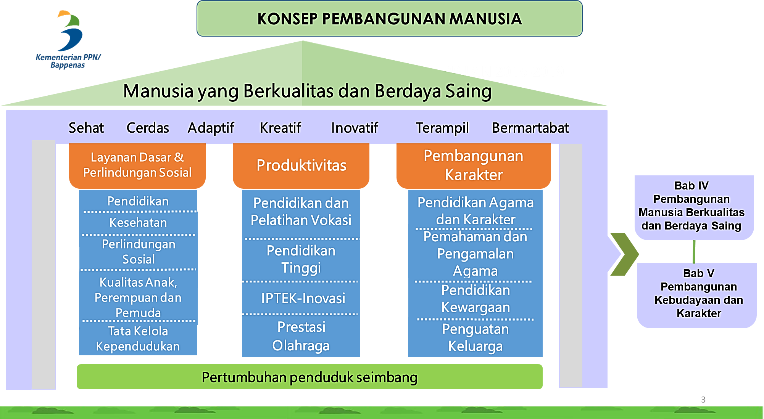
Program Kerja Pusat SIKN dan JIKN 2019 - 2024
Program 2019-2024

Slide 48

Program Kerja Pusat SIKN dan JIKN 2019 - 2024
PN PEMBANGUNAN KEBUDAYAAN DAN KARAKTER BANGSA
PP 1
Penguatan Ketahanan Budaya
PP 2
Pemajuan dan Pelestarian Kebudayaan
PP 3
Pemahaman dan Pengamalan Nilai-nilai Agama
PP 4
Peningkatan Literasi, Inovasi dan Kreativitas
KP 1 Pemantapan pendidikan agama, karakter dan budi pekerti
KP 1 Revitalisasi dan aktualisasi nilai budaya dan kearifan lokal
KP 1 Penguatan harmoni dan kerukunan umat beragama
KP 1 Peningkatan budaya literasi
KP 2 Penguatan pendidikan kewarganegaraan, wawasan kebangsaan dan bela negara
KP 2 Pengembangan dan pemanfaatan kekayaan budaya
KP 2 Peningkatan kualitas pelayanan kehidupan beragama
KP 2 Pengembangan budaya iptek dan inovasi
KP 3 Penguatan memori kolektif dan jati diri bangsa
KP 3 Pelindungan hak kebudayaan dan ekspresi budaya
KP 3 Penguatan jaminan produk halal
KP 3 Peningkatan kreativitas dan daya cipta
KP 4 Pengembangan, pembi-naan dan pelindungan bahsa Indonesia dan bahasa daerah
KP 4 Pengembangan budaya bahari dan sumber daya maritim
KP 4 Peningkatan kualitas penyelenggaraan haji dan umrah
KP 5 Penguatan memori kolektif dan jati diri bangsa
KP 5 Pengembangan promosi dan diplomasi kebudayaan
KP 5 Pengembangan ekonomi dan sumber daya keagamaan
KP 4 Penguatan institusi sosial penggerak literasi dan inovasi

Slide 49

Program Kerja Pusat SIKN dan JIKN 2019 - 2024
PP1 PENGUATAN KETAHANAN BUDAYA
KP 1
ProPN: Pengembangan budaya belajar dan lingkungan sekolah yang menyenangkan dan bebas dari kekerasan (bullying free school environment)
PERKUATAN KETAHANAN BUDAYA
Pemantapan pendidikan agama, karakter dan budi pekerti
Penguatan pendidikan kewargaan, wawasan kebangsaan dan bela negara
Pengembangan, pembinaan dan pelindungan bahasa Indonesia dan bahasa daerah
Penguatan kualitas keluarga
Penguatan memori kolektif dan jati diri bangsa
ProPN: Pengembangan pendidikan Agama dan Etika
ProPN: Penguatan pendidikan kewarganegaraan
ProPN: Internalisasi 8 fungsi keluarga dan pembinaan lingkungan
KP 5
KP 2
ProPN: Peningkatan kepeloporan dan kesukarelawanan pemuda
ProPN: Penyelenggaraan pembangunan keluarga yang holistik integratif
ProPN: Pengembangan pendidikan kepramukaan
ProPN: Penyiapan kehidupan berkeluarga dan kecakapan hidup
Implementasi
ProPN: Pengembangan pendidikan kepramukaan
ProPN: Pemantapan nilai-nilai kebangsaan dan bela negara
ProPN: Penyelenggaraan uji kompetensi Bahasa Indonesia bagi penyelenggara negara
KP 4
KP 3
ProPN: Pengembangan dan pemanfaatan arsip untuk memperkuat jati diri bangsa dan identitas nasional
ProPN: Penggunaan Bahasa Indonesia dalam forum-forum kenegaraan di tingkat nasional dan internasional
ProPN: Peningkatan akses dan kualitas pelayanan museum, arsip, dan perpustakaan sebagai sumber nilai budaya dan sejarah bangsa
ProPN: Peningkatan penggunaan bahasa daerah dalam proses pembelajaran di sekolan

Slide 50
Program Kerja Pusat SIKN dan JIKN 2019 - 2024
TAHUN | KEGIATAN | KETERANGAN
2019 | Pencapaian Target 75 simpul jaringan melalui: | Total Rencana Target: 255 SJ Total Target 2015–2018: 205 SJ
 | Kegiatan Rakornas, Sosialisasi, Implementasi, serta Pemantauan dan Evaluasi SIKN dan JIKN
 | Penyediaan infrastruktur penyelenggaraan SIKN dan JIKN
 | Penelaahan SIKN dan JIKN dalam konteks implementasi Peraturan Presiden Nomor 95 Tahun 2018 tentang SPBE
2020 – 2024 | Peningkatan kualitas pengelolaan dan layanan arsip secara elektronik sebesar 75% dari populasi (956 K/L/D) melalui: | Total Rencana Target: 300 SJ
 | Peningkatan kualitas dan efektivitas pembinaan simpul jaringan dengan memanfaatkan solusi TIK
 | Peningkatan peran serta masyarakat dalam bidang kearsipan khususnya dalam SIKN dan JIKN
 | Penyesuaian arsitektur SIKN dan JIKN dengan arsitektur SPBE ANRI dan arsitektur SPBE Nasional
 | Penguatan kelembagaan dan ketatalaksanaan di Pusat Jaringan Nasional dan Simpul Jaringan
Program 2019-2024

Slide 51
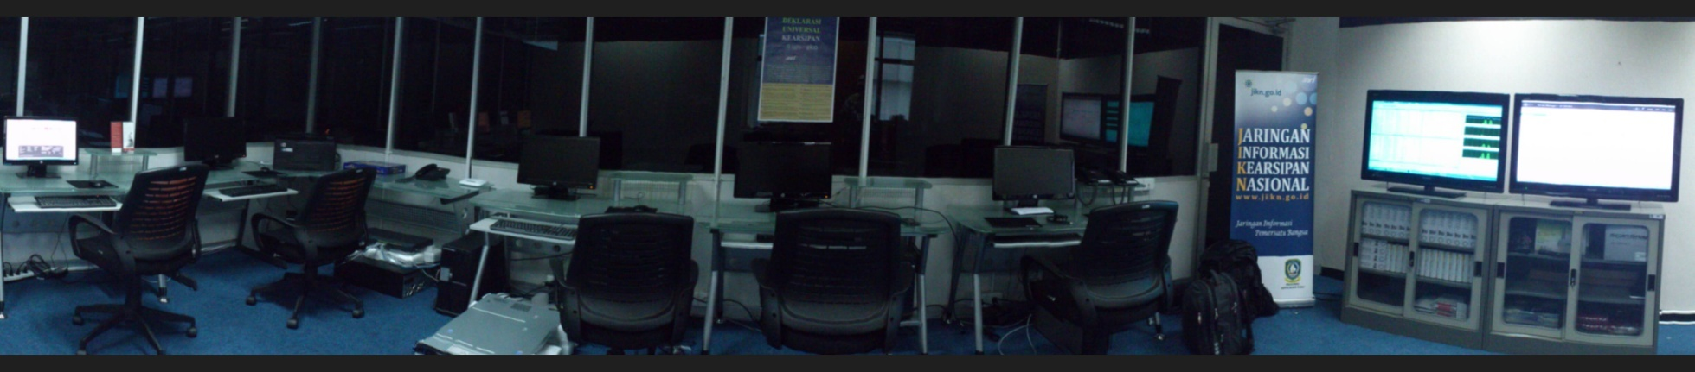
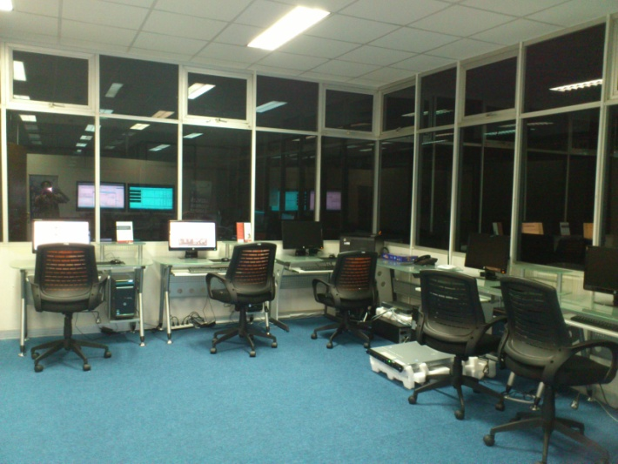


Pusat Sistem dan Jaringan Informasi Kearsipan Nasional
(Pusat SIKN dan JIKN)
Jl. Ampera Raya No. 7, Cilandak Timur
Gedung C Lantai 8
Jakarta Selatan - 12560
helpdesk
https://helpdesk.jikn.go.id/
Email: support@sikn.go.id
Demo Aplikasi:
https://demo.sikn.go.id/
Sumber Aplikasi: https://www.accesstomemory.org/
Kontak: 021-7802043

Slide 52



